Slide 1
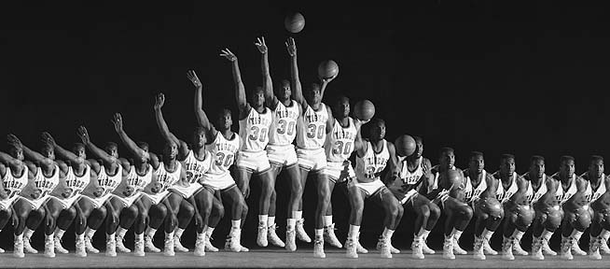
Ruch

Slide 2
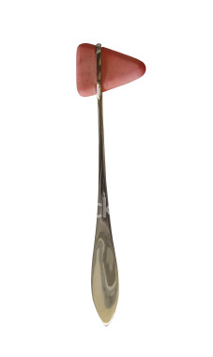
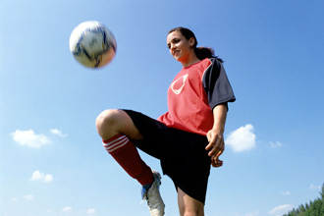
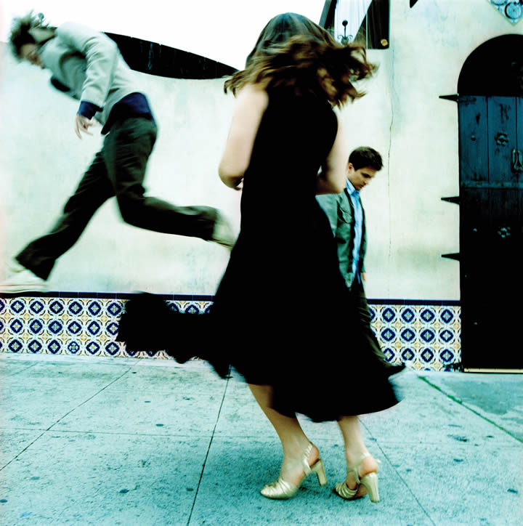
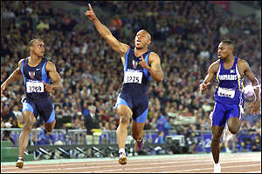
Aktywność ruchowa
System ruchowy generuje:
- odruchy
ruchy rytmiczne
ruchy zamierzone

Slide 3
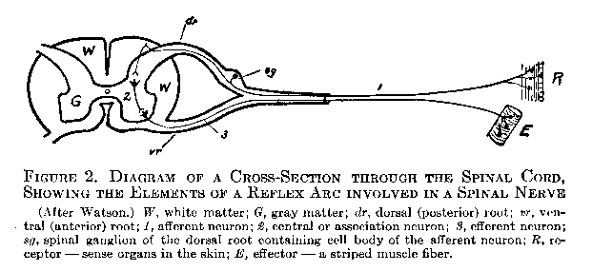
Odruchy
Odruchy to mimowolne, skoordynowane wzorce skurczów i rozkurczów mięśni, wywołane przez bodźce obwodowe.
Charles Sherrington zaproponował, ze odruch jest podstawową jednostką funkcjonalną rdzenia kręgowego oraz innych części układu nerwowego.
Wprowadził również pojęcie łuku odruchowego – droga impulsu nerwowego od receptora do efektora.

Slide 4
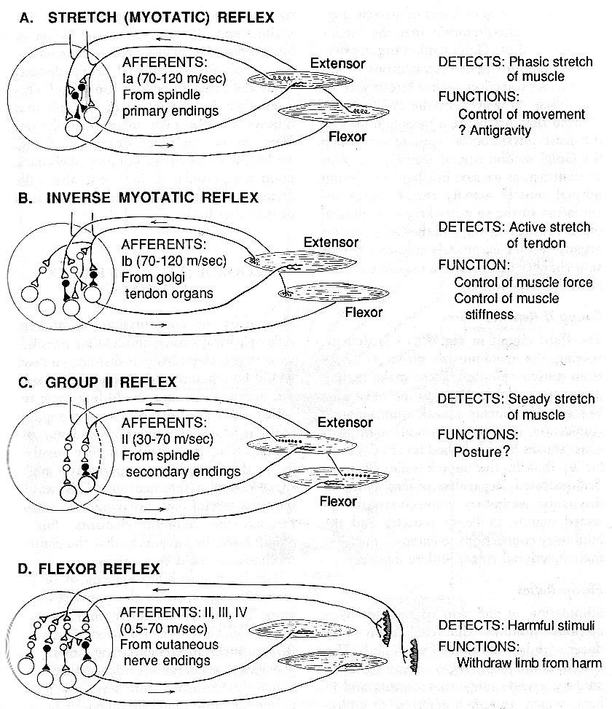
Odruchy rdzeniowe

Slide 5
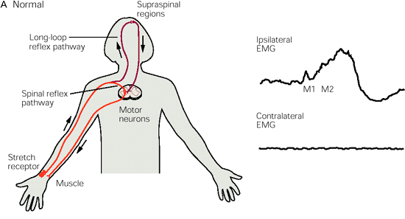
Odruchy rdzeniowe i nadrdzeniowe
Bodźce czuciowe wywołują odruchy poprzez obwody rdzenia i dłuższe obwody nadrdzeniowe. Krótkie rozciągniecie mięśnia kciuka powoduje szybką odpowiedź (M1) w rozciąganym mięśniu i wolniejszą odpowiedź (M2) biorącą się z przekazywania bodźca przez obwód zawierający korę motoryczną.

Slide 6
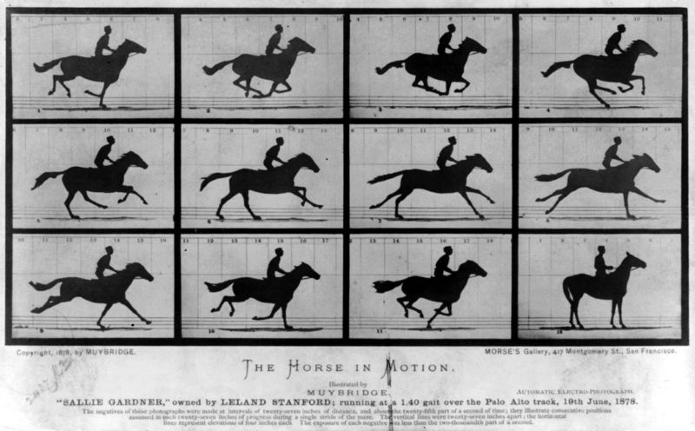
Lokomocja
Notes:
Muybridge byl angielskim fotografem pracującym w USA.
Były gubernator Kaliforni, wlasciciel stadniny koni, prowadził spor, czy galopujący koń odrywa od ziemi wszystkie cztery kopyta.
Muybridge ustawil wzdłuż toru w Palo Alto aparaty fotograficzne, rejestrujące poszczególne etapy biegu zwierzęcia. W poprzek toru rozciągnięte były nici, które uruchamiały spusty migawki kolejnych aparatów. W ten sposób Muybridge uchwycił na zdjęciu szybko poruszające się zwierzę i sfotografował kolejne fazy ruchu.

Slide 7
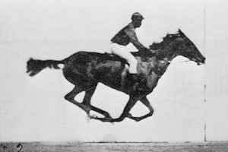
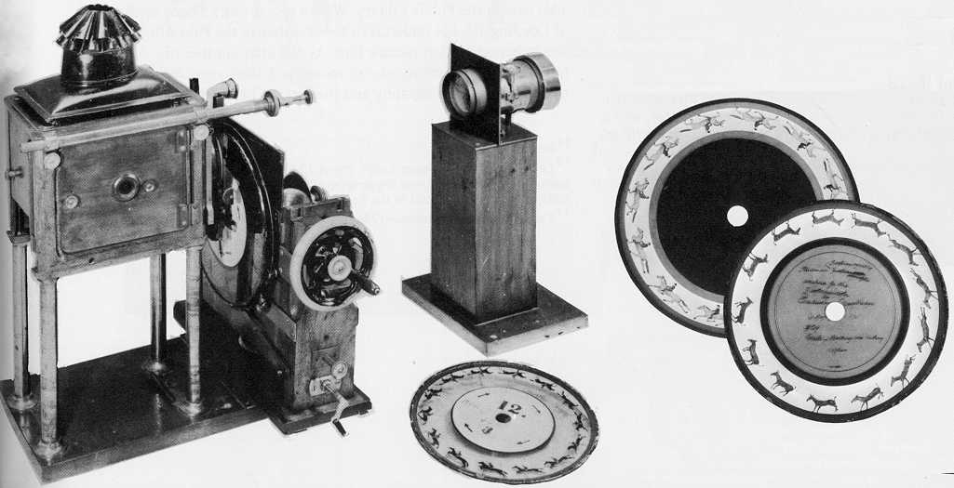
Eadweard Muybridge i zoopraksiskop (1879)
Notes:
Zoopraxiskop uzywał szklanych dyskow, na których były znajdowaly się obrazy fotograficzne. Urządzenie to zainspirowalo Edisona do wynalezienia kinetoskopu. Bracia Lumiere ulepszyli kinetoskop i pokazali pierwszy film w 1895.
Człowiekiem, który wymyślił celuloid wspólnie z bratem Izajaszem, był właściciel drukarni, amerykański wynalazca John Wesley Hyatt. Odkrycia dokonał niejako przypadkiem, usiłując wygrać nagrodę 10 tysięcy dolarów na najlepszy materiał do produkcji kul bilardowych, imitujący kość słoniową. Kiedy John skaleczył się w palec, zalał go kolodium, część rozlewając na półkę, gdzie leżały składniki, z których próbował stworzyć kulę: trociny, papier i klej. Po jakimś czasie na półce powstała warstwa sztywnej celulozy. Dalsze eksperymenty doprowadziły braci do wynalezienia celuloidu.

Slide 8
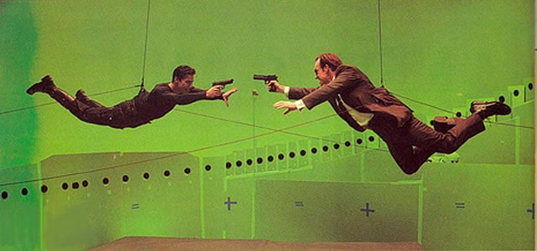
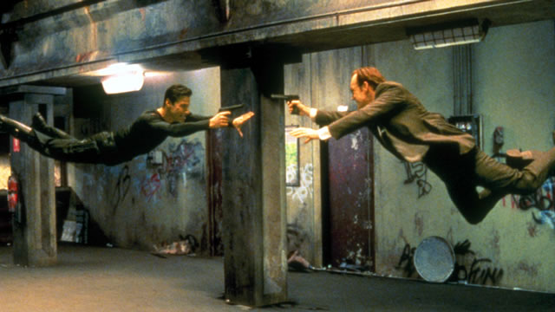
Efekt bullet-time – Matrix (1999)
Notes:
Efekt bullet-time - zatrzymanie lub spowolnienie czasu ujęcia. Najczęściej towarzyszy my ruch kamery wokół postaci.

Slide 9
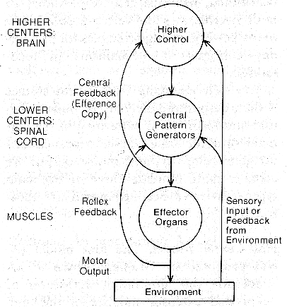
Składowe systemów motorycznych
Główne komponenty większości systemów motorycznych: mięśnie, generator aktywności rytmicznej i ośrodki kontroli ruchu
Notes:
Efference copy may be responsible for the fact that tickling oneself is less ticklish than being tickled by another person. Based on representation of motor command, the brain predicts and compensates for sensory consequences of motor actions. Another example are saccades – when we move our eyes the image appears static because motor command to move the eyes is used to predict and compensate for changes in visual input.

Slide 10
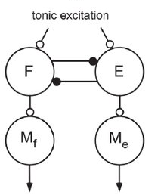
Centralne generatory wzorca
Centralny generator wzorca (CPG) – mechanizm neuronalny generacji rytmicznych i skoordynowanych impulsów do motoneuronów
Oznaczenia: E, F – populacje neuronów pobudzających motoneruony, Me – extensor motoneuron, Mf – flexor motoneuron, połączenia pobudzające – profile otwarte, połączenia hamujące – profile wypełnione.
Neurony ruchowe Me, Mf są aktywowane przez odpowiadające im neurony E,F. Dzięki połączeniom hamującym między neuronami, gdy jedna grupa jest aktywna, druga jest hamowana. Adaptacja w połączeniach hamujących między dwoma pół-ośrodkami (half-center), umożliwia przełączanie aktywności między ośrodkami.

Slide 11
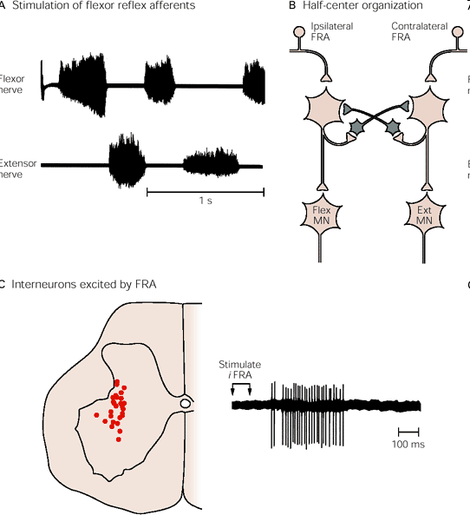
Rdzeniowe mechanizmy chodzenia
Centralny generator wzorca generujący chodzenie u kota jest typu ‘half-center’ i znajduje się w rdzeniu kręgowym. A. Krótka stymulacja ipsilateralnego FRA (flexor reflex afferents) wywołuje krótką sekwencję rytmicznej aktywności neuronów ruchowych zginaczy i prostowników. B. Stwierdzono, że system interneuronów generujących aktywność zginaczy hamuje system interneuronów generujących aktywność prostowników i odwrotnie. C. Interneurony w pół-ośrodkach znajdują się w rejonie istoty szarej rdzenia kręgowego.

Slide 12
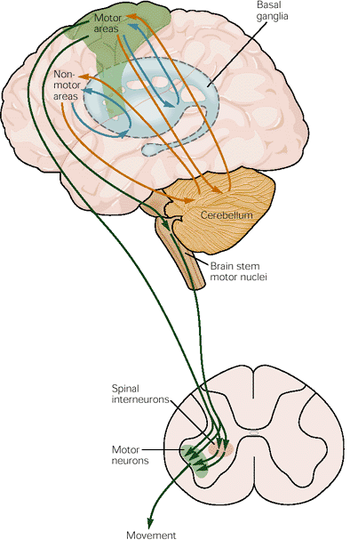
Hierarchiczna struktura organizacji kontroli ruchu
Układy motoryczne mają trzy poziomy kontroli – rdzeń kręgowy, pień mózgu i kora mózgowa. Są one zorganizowane zarówno szeregowo, jak i równolegle.
Obszary motoryczne kory mózgowej mogą wpływać na rdzeń kręgowy bezpośrednio lub przez pień mózgu.
Wszystkie trzy poziomy układu motorycznego otrzymują bodźce czuciowe i są również pod wpływem dwóch niezależnych układów podkorowych: zwojów podstawy i móżdżku.

Slide 13
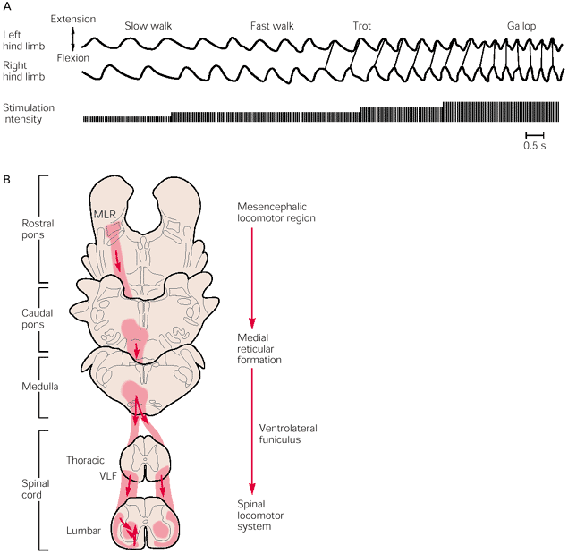
Ośrodki pnia mózgu inicjują lokomocję i kontrolują jej prędkość
Wzrost pobudzenia elektrycznego przyłożonego do mesencephalic locomotor region (MLR, część pnia mózgu) u kotów z przeciętym połączeniem do kory mózgowej, zmienia krok i prędkość chodu. W miarę wzrostu prędkości, tylne łapy zmieniają krok z naprzemiennego na równoczesne zgięcia i wyprosty.

Slide 14
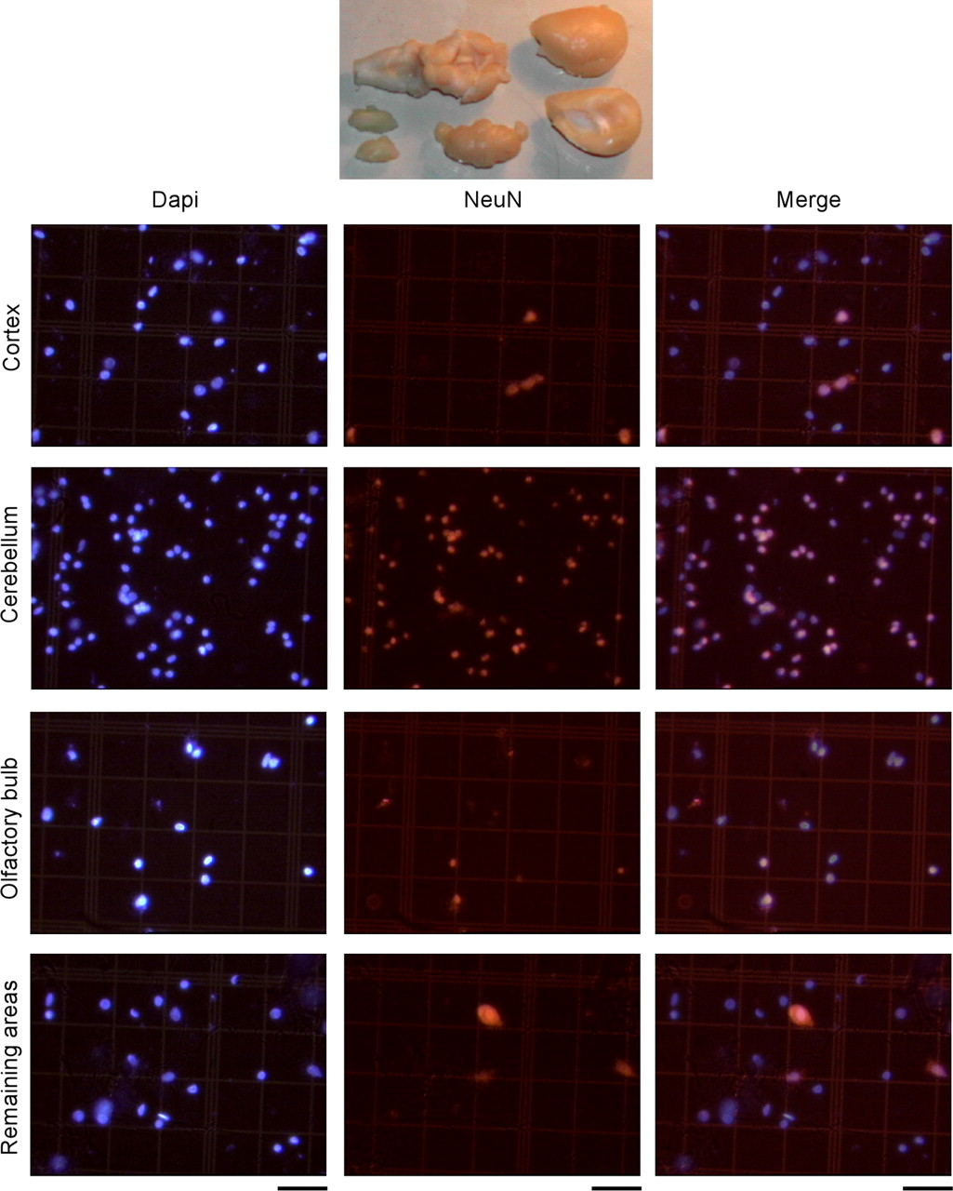
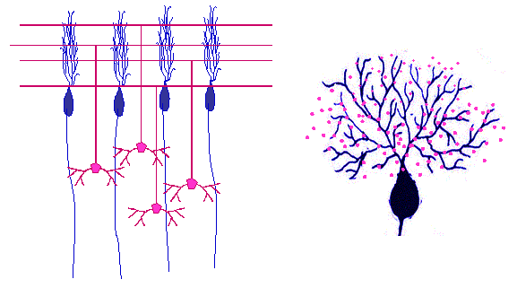
Móżdżek
ma 10-100 * 10⁹ neuronów (więcej niż wszystkie pozostałe części mózgu razem wzięte)
liczba połączeń z korą mózgową – 40*10⁶ (trakt optyczny - 1* 10⁶)
budowa modułowa (wykonywanie tych samych operacji na różnych wejściach)
Móżdżek kontroluje układ ruchowy porównując polecenia ruchowe z ich rzeczywistym wykonaniem i koryguje komendy w korze mózgowej i pniu mózgu podczas wykonywania oraz powtarzania ruchu. Funkcjom tym służą trzy aspekty organizacji: 1. Duża liczba wejść (40 razy więcej niż wyjść). 2. Wyjścia do kory motorycznej i pnia mózgu – struktur kontrolujących ruch. 3. Transmisja synaptyczna w obwodach móżdżku może być modyfikowana, co umożliwia adaptację motoryczną i uczenie.

Slide 15
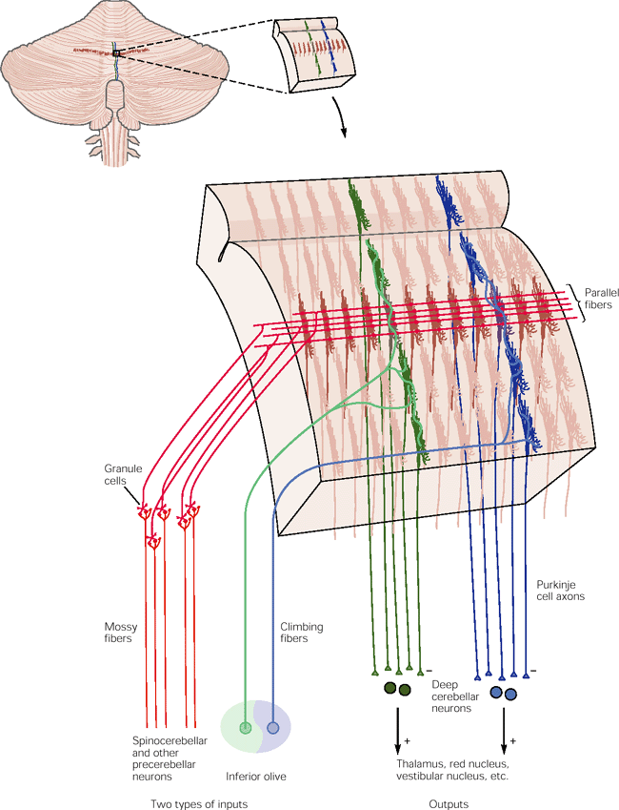
Kora móżdżku – wejścia i wyjścia
Módżek dostaje wejście dwiema drogami. Włókna kiciaste (mossy fibers) pobudzają komórki ziarniste, które włóknami równoległymi pobudzają kilkaset komórek Purkinjego. Włókna pnące (climbing fibers) tworzą połączenia w kierunku prostopadłym z ok. 10 komórkami Purkinjego. Połączenia wejściowe tworzą więc macierz ortogonalną.

Slide 16
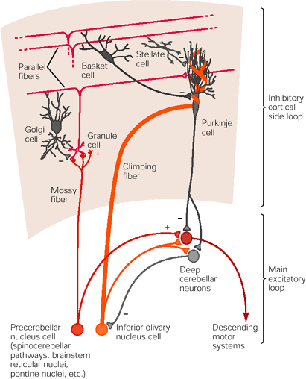
Obwód móżdżku
Podstawowe cechy obwodu:
Oba wejścia, bezpośrednie (climbing fibers CF) i pośrednie (mossy fibers MF - k. ziarniste –włókna równoległe) są pobudzające.
Jądra głębokie również dostają wejścia z CF i MF.
Wszystkie inne połączenia, w tym komórki Purkinjego, są hamujące.
Wyjściowa pętla pobudzająca przez jądra głębokie jest modulowana przez pętlę hamującą kory móżdżku, co pozwala na regulację ruchów w czasie rzeczywistym.

Slide 17
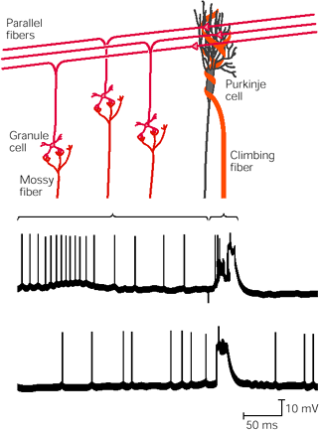
Aktywność w komórkach Purkinjego
Oba wejścia pobudzające tworzą różne wzorce wyładowań w komórkach Purkinjego. Wyładowania złożone (prawa klamra) są wywołane poprzez synapsy climbing fibers, a pojedyncze wyładowania (lewa klamra) są wywołane wejściem z mossy fiber.
Uważa się, że mossy i climbing fibers różnie kodują własności ruch.
Częstość wyładowań w mossy fiber koduje czas trwania i natężenie ruchu.
Wyładowania w climbing fibers są rzadkie i kodują prawdopodobnie czasowe zależności w sygnałach przychodzących oraz mogą być ‘wyzwalaczem’ aktywności.

Slide 18
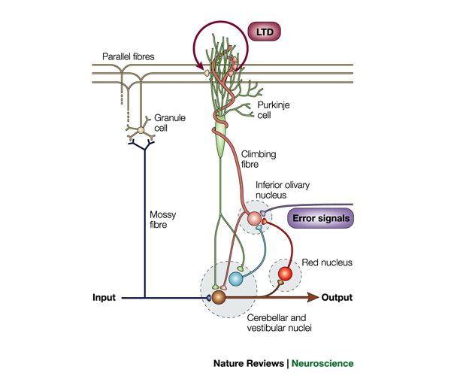
Plastyczność w móżdżku
Uczenie w móżdżku polega na zjawisku długotrwałego osłabienie synaptycznego (long-term depression, LTD) w synapsach włókien równoległych z komórkami Purkinjego w wyniku pobudzania komórek Purkinjego poprzez włókna pnące (climbing fibers). Osłabienie może się utrzymywać minuty lub godziny i zależy od depolaryzacji komórek Purkinjego wywołanej aktywnością włókien pnących.
Mechanizm: Aktywacja włókien pnących prowadzi do zwiększenia stężenia Ca²⁺ w komórkach Purkinjego. Wapń uruchamia mechanizm przekaźnictwa wtórnego, który obniża czułość receptorów glutaminergicznych AMPA w synapsach włókien równoległych.
Uczenie się ruchów
Włókna pnące (climbing fibres) przekazują informację o błędzie motorycznym z jądra oliwki do komórek Purkinjego. Ponowne pojawienie się tej samej informacji wejściowej powoduje mniejsze pobudzenie (LTD) hamujących komórek Purkinjego przez włókna równoległe. Kolejne próby wykonania danego zadania zmieniają wyjście z komórek Purkinjego tak, że wykonanie ruchu ulega poprawie.

Slide 19
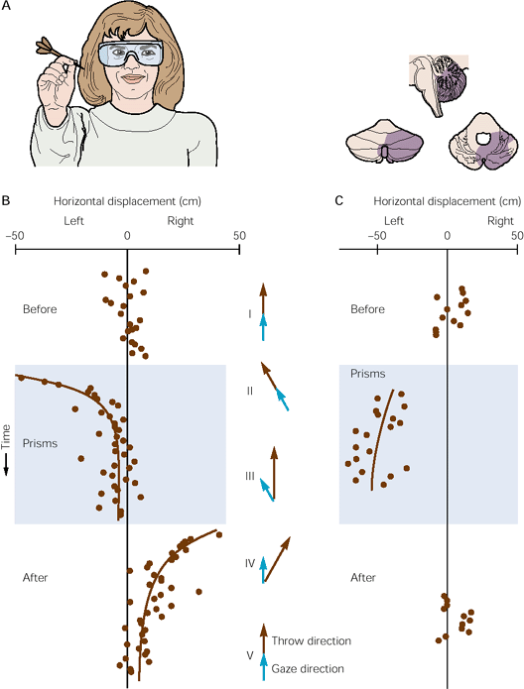
Uczenie w móżdżku na przykładzie adaptacji koordynacji wzrokowo-ruchowej
A, B. W wyniku okularów zakrzywiających widzenie, wzrok widzi cel z lewej strony. Początkowo ręka kieruje lotkę w stronę widzianego celu. Następnie następuje korekta rzutu w prawo wg doświadczenia, a nie patrzenia, tak, że wykonanie zadania ulega poprawie.
C. Adaptacja nie występuje u pacjenta z jednostronnym uszkodzeniem móżdżku.

Slide 20
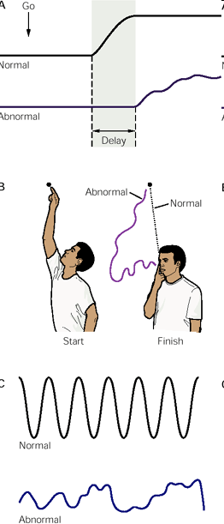
Defekty wywołane uszkodzeniami móżdżku
Uszkodzenia móżdżku prowadzą do zaburzeń koordynacji ruchowej.
Uszkodzenie prawej półkuli móżdżku opóźnia wykonanie ruchu (zaciśnięcie obu dłoni na sygnał ‘go’). Ruch lewą ręką jest opóźniony.
Pacjent ma kłopoty w sterowaniu ruchem, by dotknąć czubek nosa. Tremor zwiększa się wraz ze zbliżaniem się do nosa.
Niemożność wykonania regularnych ruchów - zginanie i prostowanie przedramienia w łokciu.
Uszkodzenie móżdżku prowadzi również do deficytów funkcji poznawczych – podejmowaniu decyzji, orientacji przestrzennej, języku i nastroju. Stanowi to wyzwanie dla tradycyjnego poglądu, że móżdżek jest odpowiedzialny wyłącznie za regulację funkcji motorycznych.

